Slide 1
Fora da Caridade não há Salvação
Cap. XV - ESE
O Maior Mandamento
Itens 4 e 5

Slide 2
Lc 10:25-28
E eis que certo Mestre da Lei levantou-se para testá-lo, dizendo:
Mestre, depois de fazer o quê, herdarei a vida eterna?
Ele lhe disse: Que está escrito na Lei? Como lês?
Em resposta disse:
Amarás o Senhor teu Deus de todo o teu coração, de toda a tua alma, com toda a tua força e com toda a tua mente;
E o teu próximo como a ti mesmo.
Disse-lhe: Respondeste de forma justa.
Faze isto e viverás

Slide 3
Parábola do Bom Samaritano

Slide 4
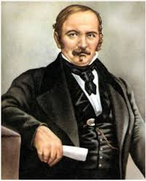
Doutrina Espírita
Amor a Deus: Reconhecer como Criador, como Pai, atender Suas Leis;
Amor ao Próximo: Reconhecer como filho de Deus, como irmão, respeitá-lo, amá-lo.

Slide 5
Quando o homem faz tudo que pode,
Deus faz por ele o que ele por si mesmo não pode fazer.

Slide 6
Como definir o Amor?
É o sentimento superior em que se fundem e se harmonizam todas as qualidades do coração; é o coroamento das virtudes humanas, da doçura, da caridade, da bondade.
Léon Denis
Amar, no sentido profundo do texto, é o homem ser leal, probo, consciencioso, para fazer aos outros o que queria que estes lhes fizessem.
Allan Kardec

Slide 7
É compreender sempre, dar de si mesmo, renunciar aos próprios caprichos e sacrificar-se para que a luz divina do verdadeiro amor resplandeça.
André Luiz

Slide 8
Deveres do Homem
a) Para com Deus: Amá-lO e não temê-lO;
b) Para conosco;
c) Para com o próximo.

Slide 9
Amai-vos uns aos outros como eu vos amei. ( Jo-13,14)

Slide 11
O preceito:
amar a Deus;
amar a si mesmo;
amar ao próximo;
FAÇAMOS TUDO ISSO, segundo nosso entendimento, de todo o coração, com toda alma, com todas as forças.
Não há outro mandamento; isto é caridade essencial.

Slide 12
Carta de Paulo aos Coríntios 13:1
“Ainda que eu falasse as línguas dos homens e dos anjos, se não tiver amor, serei como o bronze que soa ou como o címbalo que retine.”

Slide 13
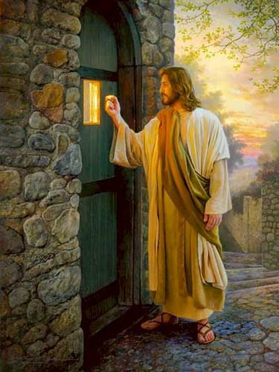
Ap, 3:20
“Eis que estou à porta e bato; Se alguém ouvir a minha voz e abrir a porta, entrarei em sua casa e cearei com ele, e ele, comigo.”

